Slide 1
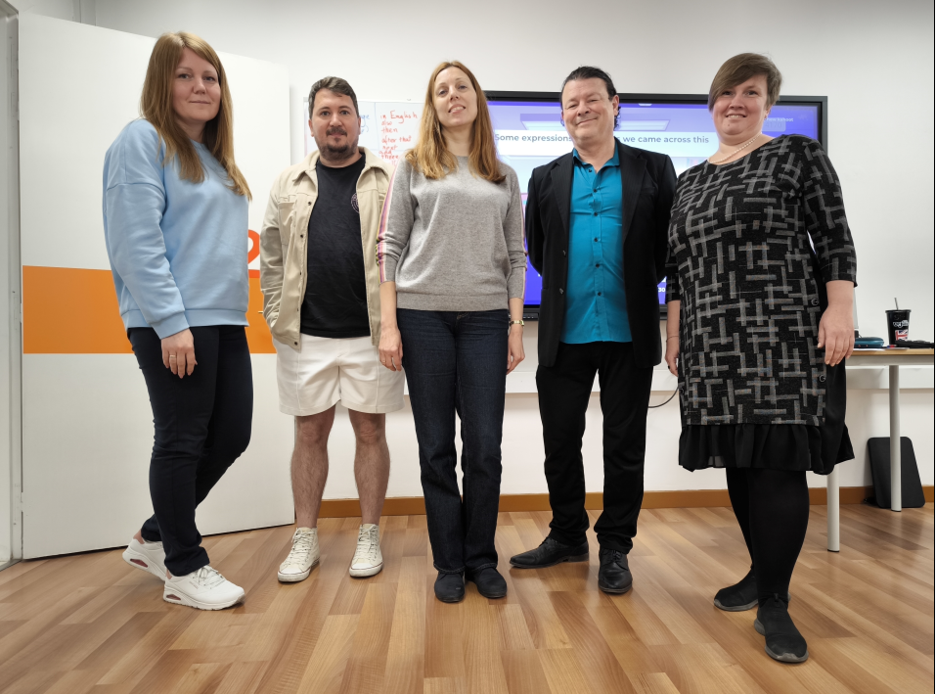
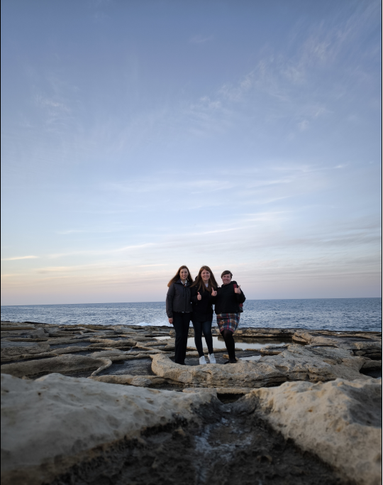
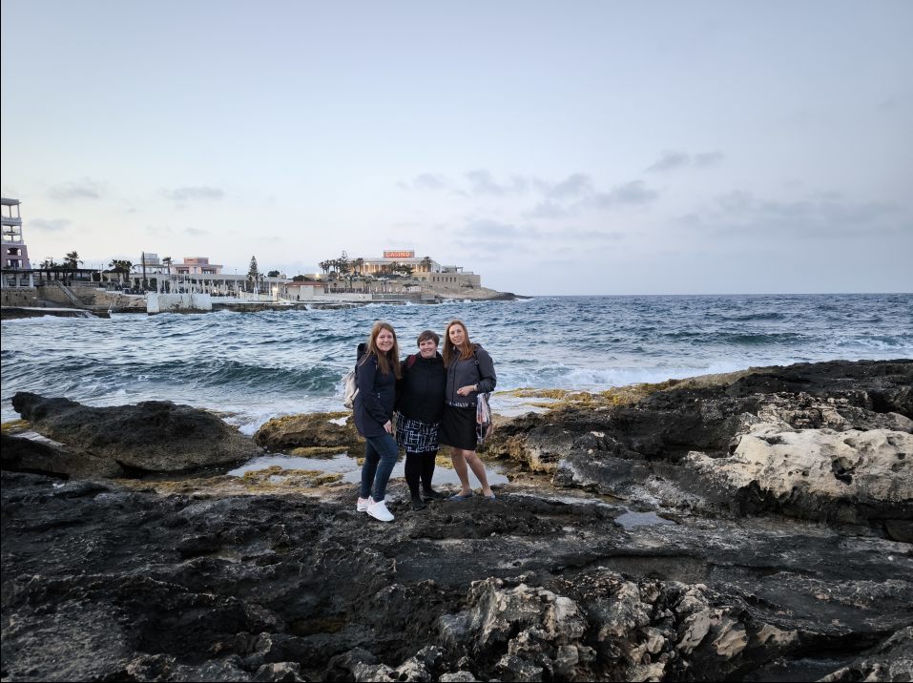
ERASMUS+ MOBILITĀTE PROFESIONĀLĀS IZGLĪTĪBAS UN APMĀCĪBAS JOMĀ /2024-1-LV01-KA121-VET-000205448/
Dalībnieki: pedagogs Dace Laika, personāla lietu pārzine Kristīne Liepājniece, pedagogs Natallia Karatun
Erasmus+ mobilitātes īstenošanas vieta: SMART School of English, Mosta, Malta
Erasmus+ mobilitātes veids un joma: Kursi pedagogiem
Mobilitātes periods: 07.04.2025.-11.05.2025.
ERASMUS+ mobilitātes laikā esam uzlabojušas savas angļu valodas zināšanas un ieguvām lielāku pārliecību par savām spējām lietot valodu saziņā. Mācības notika nelielā grupā, kurā apgūstot mūsu ikdienā ļoti nepieciešamas tēmas (dažādu valstu kultūra, teikuma uzbūve veidojot stāstījumu dažādos laikos, veidojot ēdienu receptes, restorānu kultūra) attīstījām klausīšanās, rakstīšanas un valodas lietojuma iemaņas. Šī neaizmirstamā iespēja ļāva mums pieredzēt citādāku valodas apgūšanas metodi brīvā un nepiespiestā atmosfērā. Brīvajā laikā mums bija iespēja Maltas kultūru un izbaudīt skaistos dabas skatus un arhitektūru.

